Slide 1
SafeSight / LinQ
Операторский контроль
промышленной безопасности
Видео · опасные зоны · журнал с доказательными кадрами
Пилот одной камеры / 25 октября 2026
Notes:
Источник: README.md, docs/BUSINESS_CASE.md. Проверяемый пилот одной камеры, версия 0.3. Не заявлять production/SLA или гарантированное предотвращение травм.

Slide 2
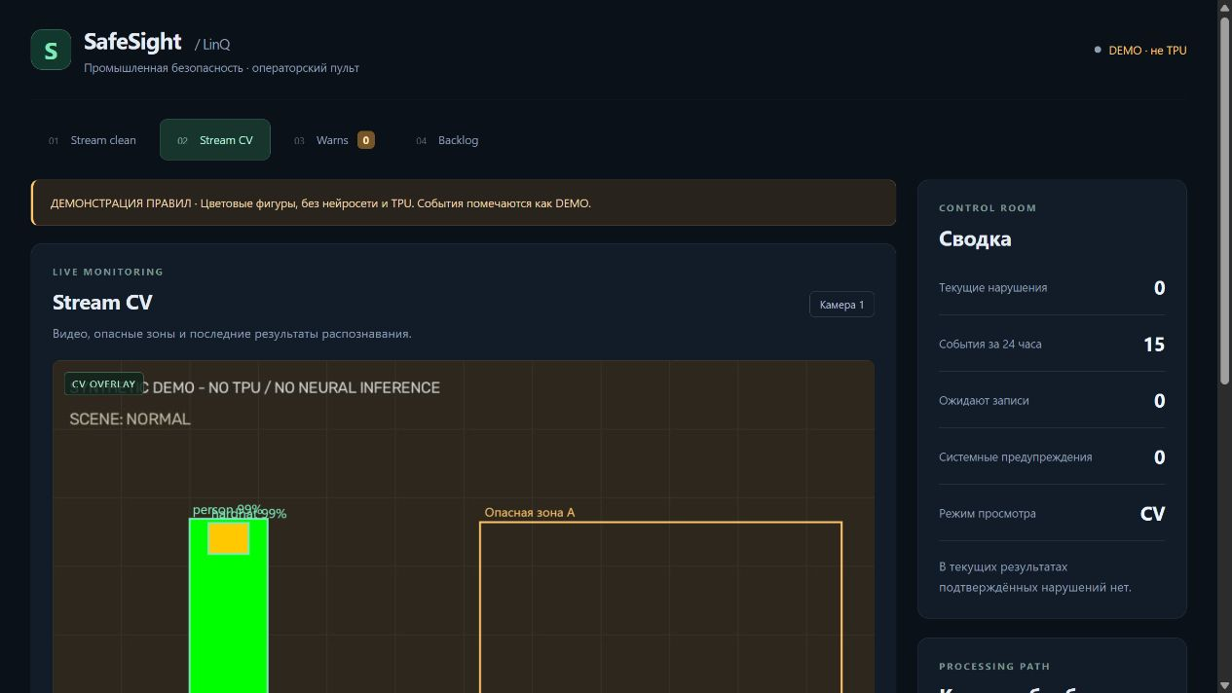
Рабочее место оператора
Непрерывное видео
Зоны и свежие рамки
Warns: события сейчас
Backlog: история
На экране — DEMO. Нейросеть и TPU в этом сценарии не используются.
Notes:
Источник: safesight/static/, docs/DEFENSE.md. Скриншот собственного приложения в DEMO, не промышленная камера. В demo — цветовые фигуры и 2 Гц анализа; в LinQ — удалённый аппаратный путь. FPS preview не равен FPS инференса.

Slide 3
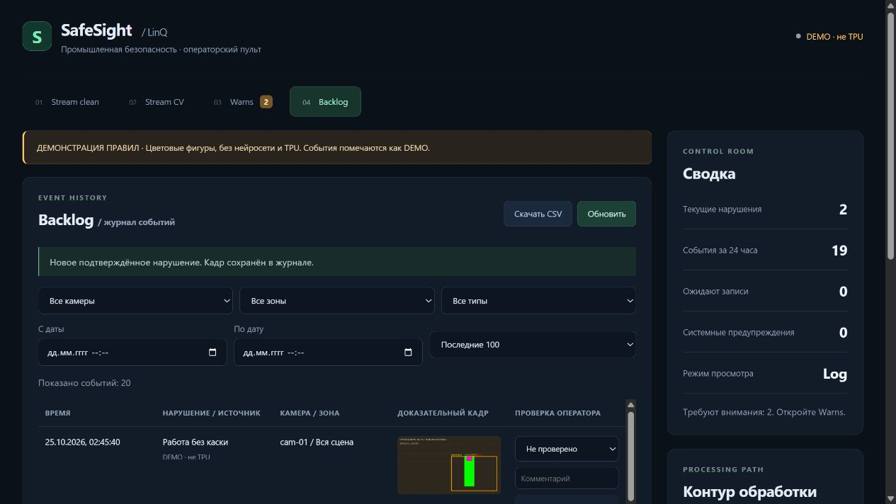
Проверка и разбор события
Сохранённый JPEG
и источник события
Отметка оператора
с историей решений
Фильтры и CSV
При временном отказе SQLite событие восстанавливается из дисковой очереди.
Notes:
Источник: safesight/evidence.py, storage.py, exports.py, docs/RUNBOOK.md. JPEG + SHA256, timestamp захвата, frame/generation/source. Review хранится append-only, отдельно от исходного события; ручной review не является автоматическим измерением recall.

Slide 4
Надёжность контура
Условие | Поведение системы
TPU или SQLite отвечает медленно | Видео продолжает обновляться
Ответ относится к старому кадру | Результат отбрасывается
SafetyVision не ответила | СИЗ = неизвестно; YOLOv8n продолжает работу
Каска и no-helmet противоречат друг другу | Сопоставление с человеком; неоднозначность не даёт тревогу
Одиночная подозрительная детекция | Повторное подтверждение по наблюдениям
Рабочие TPU-программы и routes сохранены. Локальной подмены в LinQ нет.
Notes:
Источник: docs/ARCHITECTURE.md; safesight/pipeline.py, dual_gateway.py, safety.py, logic.py, evidence.py. Метрики/автотесты не доказывают работу удалённого TPU в текущей сети.

Slide 5
Диагностика на 20 изображениях
LOCAL ONNX CPU · строгие рамки IoU ≥ 0.50 · не TPU
Модель / класс | Кадры | TP / FP / FN | P | R | F1
YOLOv8n / человек | 19 | 25 / 2 / 6 | 0.926 | 0.806 | 0.862
SafetyVision / каска | 10 | 8 / 0 / 2 | 1.000 | 0.800 | 0.889
SafetyVision / без каски | 10 | 0 / 1 / 12 | 0.000 | 0.000 | 0.000
SafetyVision / падение | 10 | 4 / 0 / 1 | 1.000 | 0.800 | 0.889
По наличию класса на изображении: без каски 1 из 5; падение 4 из 5.
На пяти отрицательных кадрах каждого сценария FP = 0. Это не видеотревоги.
Малая диагностическая выборка. Новых аппаратных метрик нет: AMQP handshake не прошёл.
Notes:
Источник: docs/INTERNET20_RESULTS.md; docs/reports/safetyvision_internet20.json. Интернет-источники: https://docs.ultralytics.com/datasets/detect/construction-ppe ; https://www.kaggle.com/datasets/uttejkumarkandagatla/fall-detection-dataset . На всех 20 выполнены обе ONNX модели; person score по 19 после предынференсной проверки GT, один неполно размеченный crowd исключён. Данные не независимый benchmark; пересечение train неизвестно.

Slide 6
Проверка исправлений
Синтетические правила | До | После
TP / FP / FN | 6 / 7 / 2 | 8 / 0 / 0
Precision / Recall | 0.462 / 0.750 | 1.000 / 1.000
F1 | 0.571 | 1.000
108 Python-тестов + 9 JavaScript-тестов
Запуск без моделей и SDK; браузерная проверка пульта
На 20 реальных снимках агрегатные метрики исходной модели не улучшились.
Отдельный helmet-кандидат отклонён: PPE F1 0.378 против 0.516 у SafetyVision.
Notes:
Источник: docs/reports/safetyvision_after_rules.json, tests/fixtures/safetyvision_baseline_events.json; 16 синтетических сценариев, 8 истинных эпизодов в 7 положительных случаях. Python 108 passed в рабочем и чистом окружениях, JS 9 passed. Это регрессия логики, не neural accuracy.

Slide 7
План пилота на площадке
Этап | Результат для решения о внедрении
1. Одна камера, зоны и оператор | Согласованные сцены, регламент реакции и журнал проверок
2. СИЗ и падения на видео цеха | Recall по контрольным эпизодам; ложные тревоги на камеро-час
3. ONNX ↔ LinQ на одних входах | Парные raw-выходы; оценка квантования и калибровки
4. Решение о расширении | Критерии качества, стоимость поддержки, доступ и хранение данных
Приоритет: снизить пропуски отсутствия каски.
Пилот СИЗ требует улучшения модели и независимой повторной проверки.
Notes:
Источник: docs/BUSINESS_CASE.md, docs/MODEL_EXPERIMENTS.md, docs/SAFETYVISION_EVALUATION.md. Экономический эффект не измерен; нет обещаний ROI/SLA, HA/RBAC/SSO и сертификации. Нужны согласованная видеоразметка, права на веса/данные и независимая оценка.

